Slide 1
Strukture podataka i algoritmi
Binarna pretraga
Stabla

Slide 2
Pretraga niza
Pronaći element
Nesortirani niz = pretraga riječi u nekoj knjizi
Sortirani niz = pretraga riječi u rječniku
Riječi sortirane
Poznata veličina niza
Pristup svakom elementu O(1)

Slide 3
Binarna pretraga niza
2 4 6 8 9 11 12 13 14 17 18 19 20 21 22 24 28 29
2 4 6 8 9 11 12 13 14 17
18 19 20 21 22 24 28 29
18 19 20 21
22 24 28 29
18 19
20 21
20
21

Slide 4
Složenost binarne pretrage
Svako izvršavanje funkcije O(1)
Pri svakom rekurzivnom pozivu dužina niza se prepolovi dok ne postane nula (otprilike)
Vrijeme
Dužina niza
O(1)
O(1)
O(1)
O(1)
O(1)
O(1)
O(1)
O(1)
N
N/2
N/4
N/8
N/16
N/32
N/64
N/128
8 ≈ log₂128 ≈ log₂N
O(logN)

Slide 5
Možemo li isto i s listom?
head
4
6
7
next
next
next
8
12
15
next
next
next

Slide 6
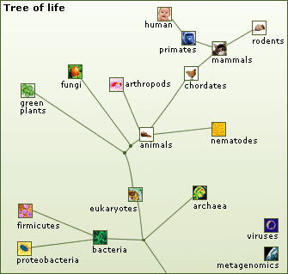
Stabla
Zašto?
Odgovaraju nekim strukturama iz stvarnog svijeta

Slide 7
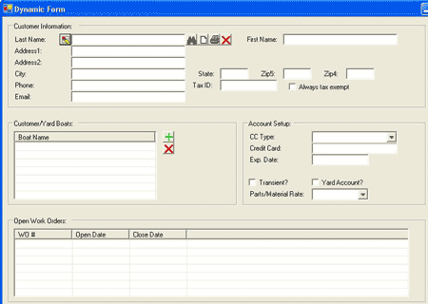
Stabla

Slide 8
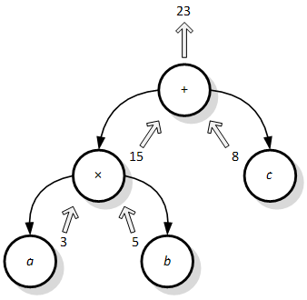
Stabla
Terminologija
Čvor (node)
Korijen (root)
List (leaf)
Potomak (child)
Roditelj (parent)
Brat (sibiling)
Razina (level)

Slide 9
Stabla
N-arna stabla
Do N potomaka
Binarna stabla –često korištena u računarstvu
Najviše dva potomka
Lijevi i desni

Slide 10
Binarna stabla
head
4
6
7
next
next
next
8
12
15
next
next
next

Slide 11
Binarna stabla
head
7
next
4
next
12
next
6
8
15
next
next
next

Slide 12
Binarna stabla
zapis
left
right

Slide 13
Binarna stabla
Zapis
left
right
Zapis
Zapis
left
left
right
right
Zapis
Zapis
Zapis
left
left
left
right
right
right

Slide 14
Binarna stabla
Obavezno mora imati poredak među elementima koje dodajemo u stablo (npr. brojevi ili leksikografski poredak)
Dodavanje elementa u stablo
Šetanje po stablu
Preorder
Postorder
Inorder
Traženje elementa unutar stabla
Brisanje elementa iz stabla
Balansiranje stabla

Slide 15
Složenost
Sve operacije O(logN) (pretraga, dodavanje elementa) ili O(N) (šetnja)

